Slide 1
PENGANTAR LOGIKA MATEMATIKA

Slide 2
Hello!
NELLY INDRIANI W. S.Si., M.T
Teknik Informatika - UNIKOM
You can find me at:
Room 6014
nelly.indriani@email.unikom.ac.id

Slide 3
Kontrak Belajar
PENILAIAN
Kehadiran (10%)
Tugas / Quiz (25%)
UTS (30%)
UAS (35%).
REFFERENSI
Logika Matematika untuk Ilmu Komputer, E. Soesianto dan Djoni Dwijono, Penerbit Adi
Rosen, Kenneth H.,Discrete Mathematic and Its Applications, 4th edition, McGraw Hill International Editions, 1999
Munir, Rinaldi., Matematika Diskrit, Penerbit Informatika, Bandung, 2001
Materi tambahan slide di kuliahonline.unikom/ac/id : KELAS Materi LogMat 19 - 20

Slide 4
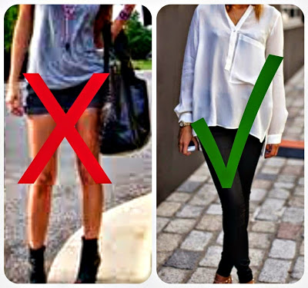
Aturan Perkuliahan
Yang terlambat boleh ikut di kelas berikutnya tp tdk bisa absen (wajib konfirmasi)
Kehadiran < 80%, nilai UAS = 0
Pakaian
kuis/ tugas/ tugas besar susulan/ perbaikan/ tambahan
Kehadiran < 80%, nilai UAS = 0
Plagiarism

Slide 5
Silabus
Mgg ke- | MATERI | Mgg ke- | MATERI
1 | Pengantar Logika Matematika | 9 - 10 | Metode Pembuktian
2 | Proposisi dan validasi | 11 | Induksi
3 | Interpretasi proposisi | 12 -13 | Teori Himpunan
4 | Translasi dan inferensi | 14 | Pengantar logika Fuzzy
5 - 6 | Logika predikat & Kuantor

Slide 6
Tujuan Pembelajaran LogMat
Setelah menyelesaikan Mata Kuliah Logika Matematika, mahasiswa dapat
Memahami konsep dengan proposisi
Memahami konsep Logika Predikat
Merepresentasikan logika fuzzy
Merepresentasikan himpunan
Menggunakan metode pembuktian

Slide 7
1.
PENDAHULUAN

Slide 8
Ilmu Logika dapat didefinisikan sebagai ilmu pengetahuan yang mempelajari atau berkaitan dengan prinsip-prinsip dari penalaran argumen yang valid.
.

Slide 9
SEJARAH
Berasal dari kata “Logos” dari bahasa Yunani yang artinya “kata”, “ucapan”, atau “alasan”
300 SM Aristoteles → logika klasik
2000 tahun kemudian, George Boole dan Augustus De Morgan → logika simbolik
Sampai abad 20 terus dikembangkan Gottlob Frege, Bertrand Russel, Alfred North W., dll

Slide 10
IMPLEMENTASI
Kecerdasan Buatan (Artificial Intelligence)
Sistem Pakar (Expert System)
Logika pemrograman
dsb

Slide 11
KARAKTERISTIK
Menggunakan kaidah-kaidah dan aturan-aturan matematika untuk menyelesaikannya
Suatu studi tentang proses-proses deduksi yang bersifat matematis atau metode pencarian pembuktian (methods of proofs).

Slide 12
KARAKTERISTIK (lanjutan)
Lebih mengacu pada penalaran sintaktik → menghasilkan pernyataan yang dapat bernilai benar atau salah
Penalaran semantik (pembelajaran tentang makna) → berusaha menjawab “Apakah kebenaran itu?”
Penalaran sintaktik (prinsip atau aturan dalam suatu kalimat) → menjawab “ Apa yang dapat diungkapkan ?”

